Slide 1


“ПШИК” - Умные оросительные системы для аграриев
Название команды: «агроПШИК»

Slide 2
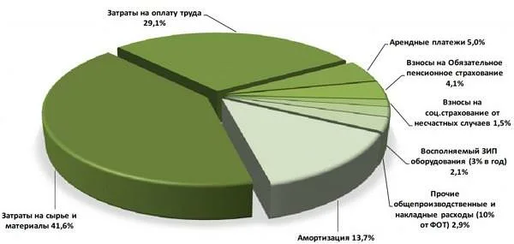
Актуальность проекта
В наши дни у аграриев расходуется большие финансовые и человеческие ресурсы для полива своих угодий. Затраты заключаются в расходе ГСМ, воды и удобрений, заработные платы механизаторов.
Notes:
Начните с проблемы пользователя/заказчика, которую призван решить ваш проект.
Она не существует в вакууме — всегда есть кто-то, кто заинтересован в её решении, иначе это не проблема. Этот кто-то — ваш пользователь или заказчик. Он может и не являться вашим непосредственным заказчиком, но вы так или иначе действуете в его интересах. Обычно это не один человек, а группа людей, объединенных каким-то признаком.
Возможно вместо слова “проблема” вам больше подойдёт “нерешённая задача”, “неудовлетворённая потребность”
Здесь также уместно указать, почему эта проблема возникает / почему потребность не удовлетворяется
Скорее всего, нужно будет указать контекст (при каких условиях наблюдается проблема)
Если актуальность / серьезность проблемы не всем очевидна, скажите несколько слов о последствиях. Описывая проблему, постарайтесь воздержаться от мнений и оценочных прилагательных, особенно эмоциональных (“катастрофические последствия”, “колоссальный ущерб”) — гораздо лучше то же самое изложить в цифрах и фактах
Во время демонстрации шаблона необходимо ответить на следующие вопросы:
чью проблему вы решаете (ваш пользователь)
почему проблема возникает, в чем состоит проблема
какое решение вы собираетесь делать для вашего пользователя
кто является вовлеченной стороной в ваш проект, то есть влияет на него
Если вы выполняете заказную задачу, расскажите о компании-заказчике и причинах, по которой у нее возникла задача (какую проблему надо решить?), в какой форме заказчик ждет результата? Какие технические, экономические и этические ограничения необходимо учитывать при решении задачи? С какими системами заказчика придется работать?
пример 2
Для кого (целевой сегмент)
которые недовольны (текущая альтернатива)
наш продукт (ваша продуктовая категория)
который позволяет (ключевое решение)
в отличие (альтернативные решения)
мы делаем (ключевой функционал вашего продукта для конкретного решения проблемы)
пример:
Для молодых людей, живущих в городах до 1 млн. жителей
Которые недовольны качеством и полнотой информации о городских мероприятиях и событий в пабликах вКонтакте и Одноклассниках
Наш продукт – это интернет-сайт и мобильное приложение –афиша городских мероприятий
Который позволяет найти самое интересное мероприятие или событие в своем городе
В отличие от afisha.ru и timeout.ru, которым не интересно публиковать мероприятия в малых городах и с потенциальным количеством посетителей до 500 человек, мы умеем и любим собирать контент для регионов
У нас есть платформа для организаторов мероприятий, сайт и мобильное приложение для пользователей, а также партнерства с крупными агрегаторами событий
пример 3
[Название проекта/стартапа] помогает [название клиентского сегмента] решить [название проблемы] с помощью [технология/ценностное предложение]
Пример: Все Эвакуаторы помогают автолюбителям в любой части России получить эвакуацию и автотехпомощь на дороге 24 часа в сутки 7 дней в неделю по минимальной цене.

Slide 3
Потребитель/заказчик
Целевая аудитория
Портрет целевого клиента
Потенциальные клиенты данного проекта: руководители (владельльцы) Агрохолдингов, КФХ и более мелких угодий.
В большинстве случаев это мужчины среднего возраста с средним-техническим или высшим образованием. Многие владельцы увлечены продуктами автоматизации (дроны, автопилоты)
Область применения продукта – сельскохозяйственная отрасль. Исходя из данных о сельском хозяйстве РФ на октябрь 2024 года, стоимость всей продукции в данной сфере составляет 1 3335, 4 млрд рублей.
Notes:
Портрет целевого клиента
Кто ваш клиент ? Как он принимает решение? Какой у него есть бюджет на решение проблемы , которую вы собираетесь закрывать ?
В какой ситуации клиент сталкивается с проблемой ? Как он решает ее сейчас?
для заказных проектов: Кто ваш заказчик? Кто пользователи решения, которое вы делаете для заказчика?

Slide 4

КЛЮЧЕВАЯ ПРОБЛЕМА
Расход больших финансовых и человеческих ресурсов для полива своих угодий. Затраты заключаются в расходе ГСМ, воды и удобрений, заработные платы механизаторов.
Был произведён опрос руководителей и управленцев сельхоз предприятий.
Были заданы следующие вопросы: Наличие проблем с техникой для полива, потеря прибыли из-за нарушения норм, желание клиентов автоматизировать данный процесс.
Исходя их ответов, можно сделать выводы, что многие потенциальные клиенты могут нуждаться в данном продукте.
Notes:
Пример шаблона формулировки проблемы:
наш [пользователь - кто он?]
хочет [цель/желание/потребность - написать, что именно он хочет?],
но не может, потому что ему мешают [барьеры - какие именно?, что ему мешает? почему не может решить или результат не устраивает?],
а существующие [решения такие-то - какие именно?]
обладают [недостатками такими-то - какими именно?]
и потому не позволяют эти барьеры преодолеть.
Начните с проблемы пользователя/заказчика, которую призван решить ваш проект.
Она не существует в вакууме — всегда есть кто-то, кто заинтересован в её решении, иначе это не проблема. Этот кто-то — ваш пользователь или заказчик. Он может и не являться вашим непосредственным заказчиком, но вы так или иначе действуете в его интересах. Обычно это не один человек, а группа людей, объединенных каким-то признаком.
Возможно вместо слова “проблема” вам больше подойдёт “нерешённая задача”, “неудовлетворённая потребность”
Здесь также уместно указать, почему эта проблема возникает / почему потребность не удовлетворяется
Скорее всего, нужно будет указать контекст (при каких условиях наблюдается проблема)
Если актуальность / серьезность проблемы не всем очевидна, скажите несколько слов о последствиях. Описывая проблему, постарайтесь воздержаться от мнений и оценочных прилагательных, особенно эмоциональных (“катастрофические последствия”, “колоссальный ущерб”) — гораздо лучше то же самое изложить в цифрах и фактах

Slide 7
Анализ расходов
Как видно на диаграмме дрон не сильно отличается от привычных средств полива. Норма внесения при дождевании в среднем составляет 10 – 20 л/га, а с учетом цены тумана в 8 млн рублей, трактора с прицепным 4 млн и дрона с ПО «ПШИК» 1,5 млн, то новое средство полива выглядит более выгодно.

Slide 8
Пользовательский сценарий
AS-IS
Сейчас потребитель решает проблему расширением парка техники (покупка опрыскивателей) и наёмом дополнительных сотрудников.
TO BE
После реализации проекта у клиентов будет возможность сэкономить финансы и улучшить качество ухода путём автоматизации процесса поливов.

Slide 9
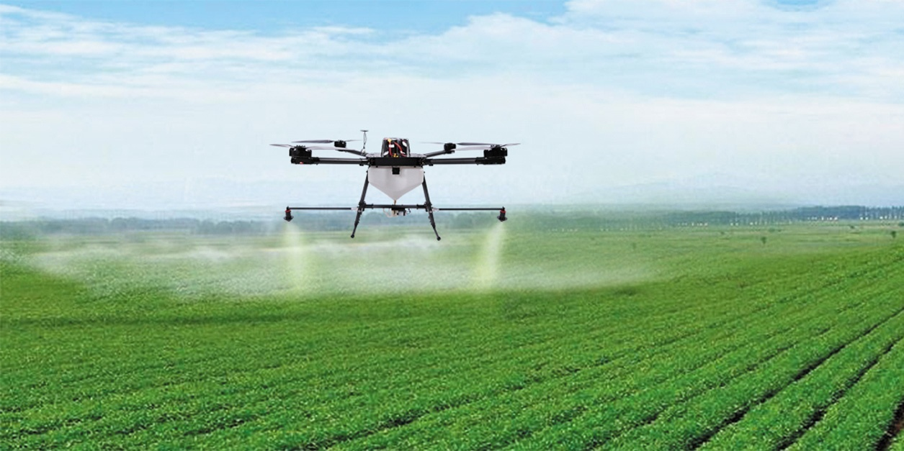
Описание продукта
Продукт представляет собой ПО для дрона, который самостоятельно летает по заранее прописанному маршруту и выполняет полив посевов, ориентируясь на график, прогноз погоды и снимки NDVI. Продукт состоит из дронов, базы данных, приложения для взаимодействия и ИИ для распознавания проблем по фото. Пользователи смогут улучшить качество опрыскивания и сократить временные и финансовые затраты. Обратная связь с клиентом будет реализована через FeedBack приложения, а также прямым общением (тех.поддержка)
Notes:
Демонстрация вашего решения / результатов исследования (MVP/прототип/ранняя версия/другое)
Основные технические параметры продукта

Slide 10
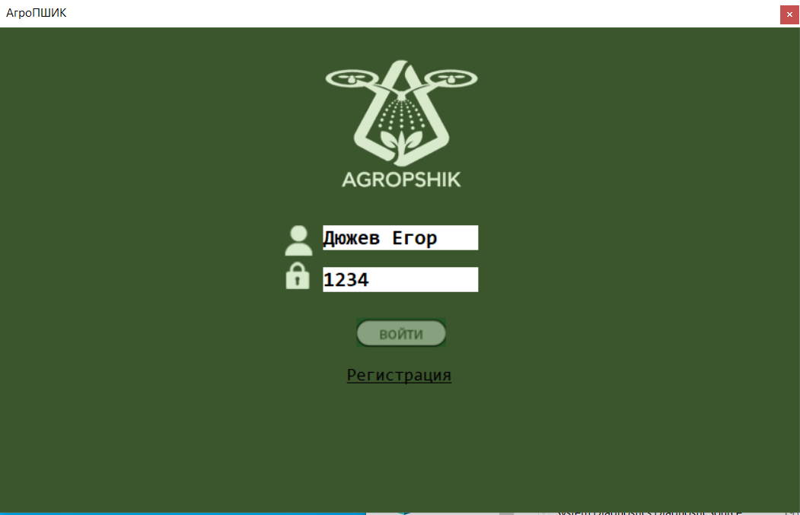
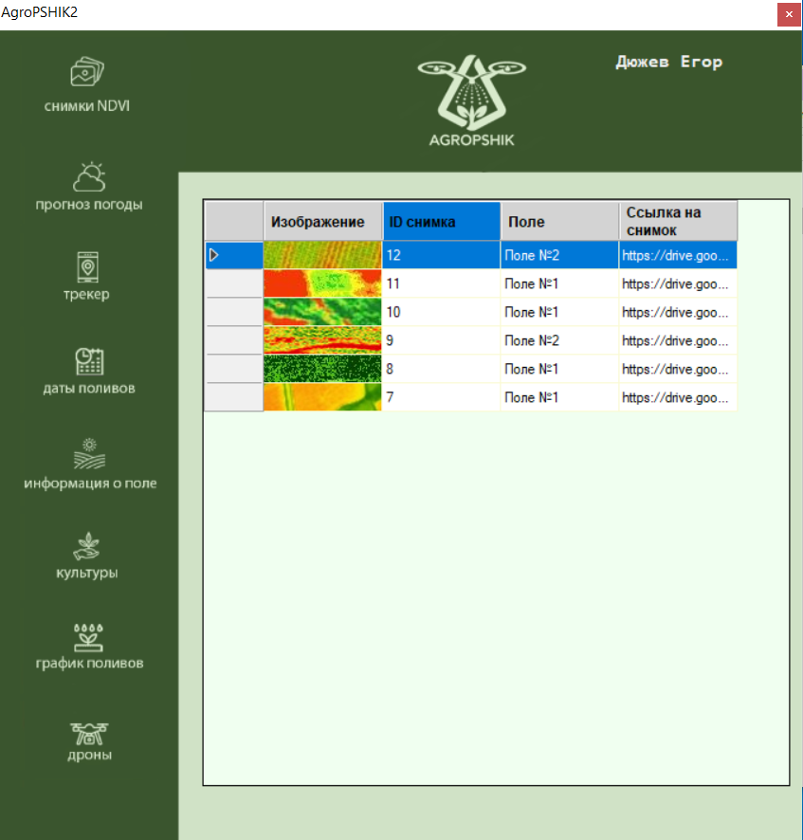
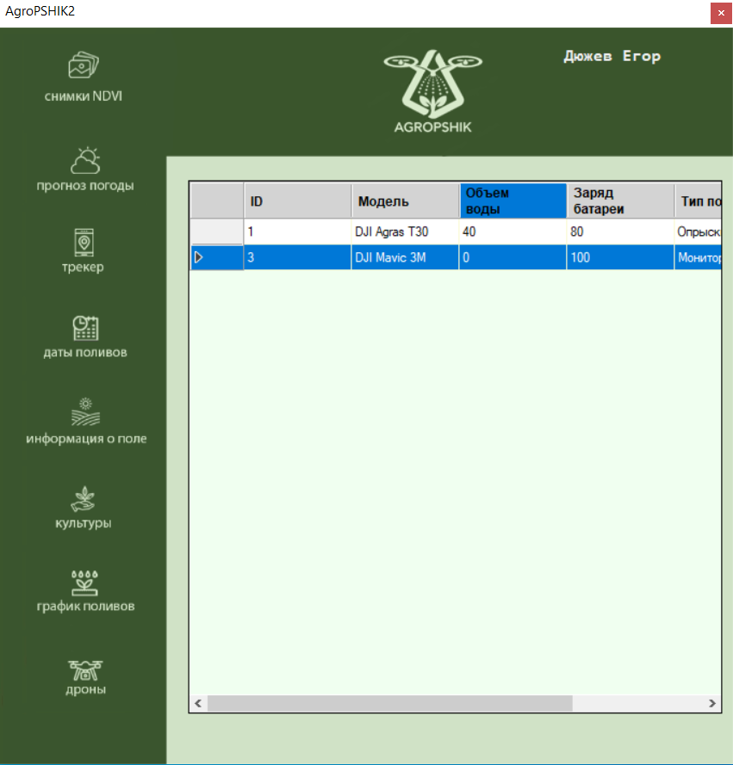
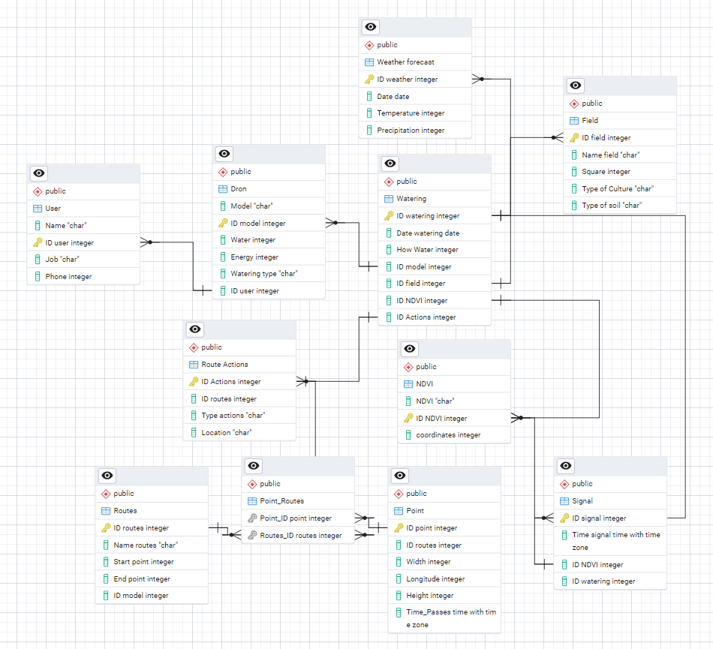
Прототип приложения для пользователей
ERD – схема базы данных
Notes:
Демонстрация вашего решения / результатов исследования (MVP/прототип/ранняя версия/другое)
Основные технические параметры продукта

Slide 11
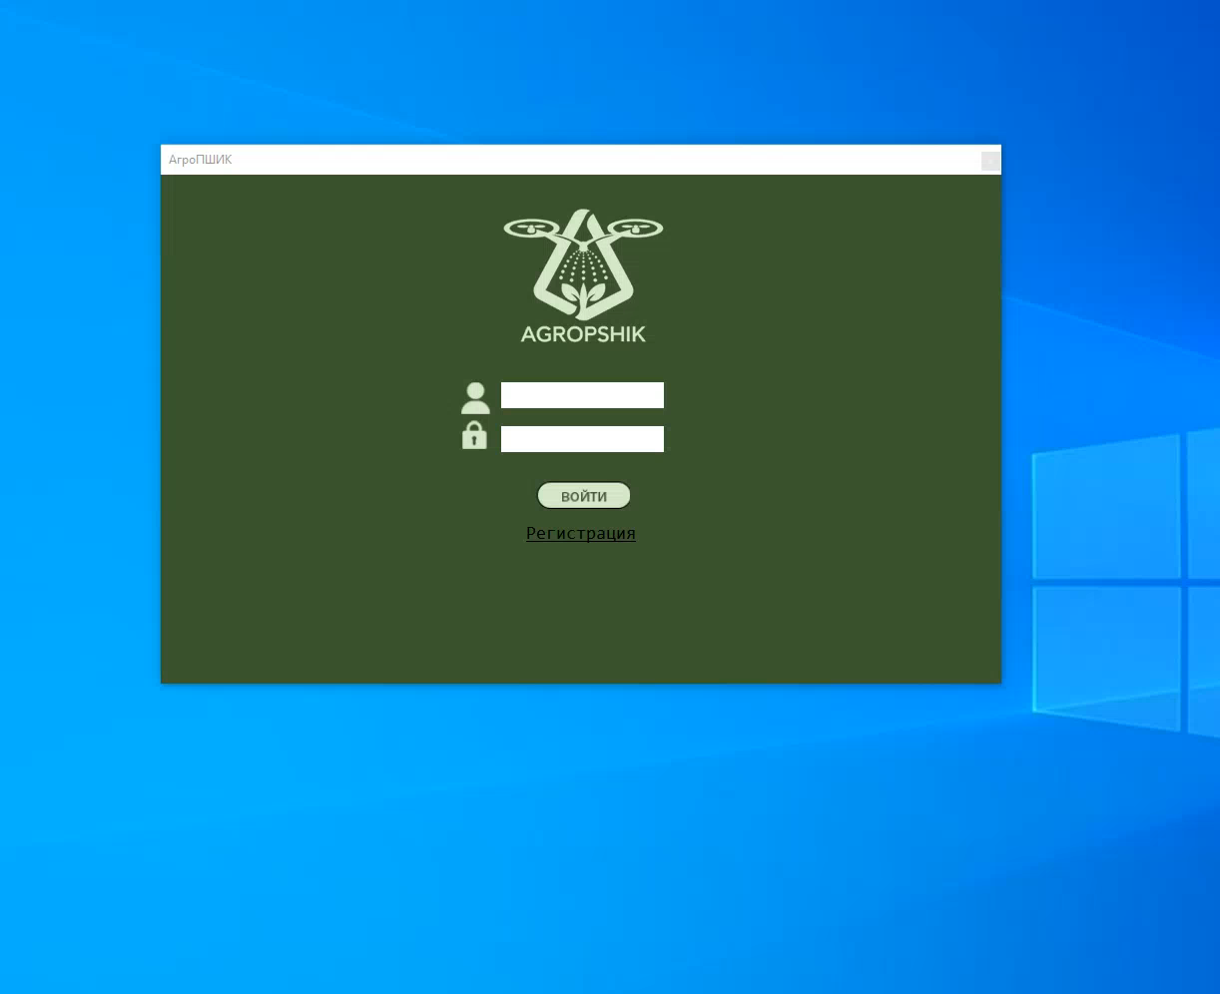

Slide 12
Конкуренты/аналоги
 | AIST | OSCAR | Управление поливом на базе машины «Каскад» | Умные оросительные системы для аграриев «ПШИК»
Возможность установки на уже существующие и довольно старые оросительные системы. | + | - | - | +
Способность передвижения по полю | + | + | + | +
Наличие собственных датчиков сбора информации | + | + | - | +
Возможность точечного полива | - | - | - | +
Notes:
можно заполнить только одну из таблиц: слайд 9 или 10

Slide 13

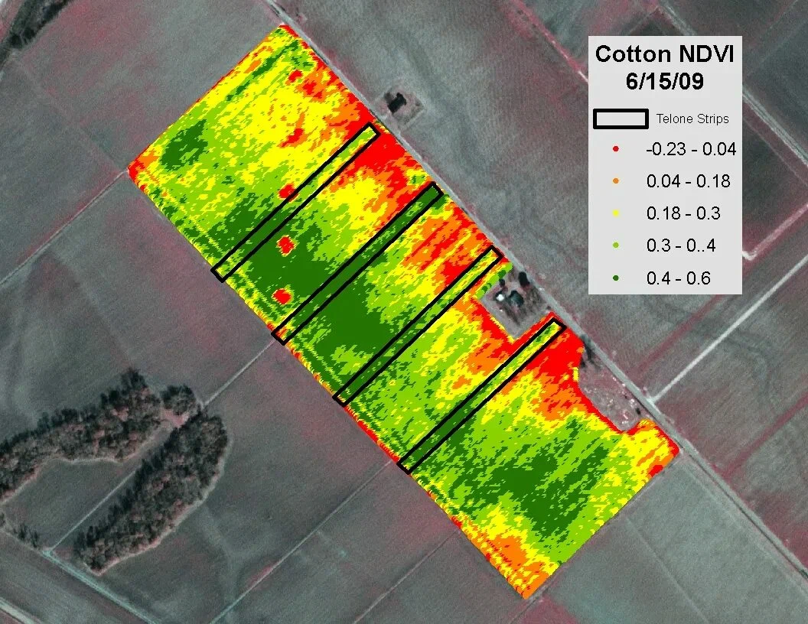
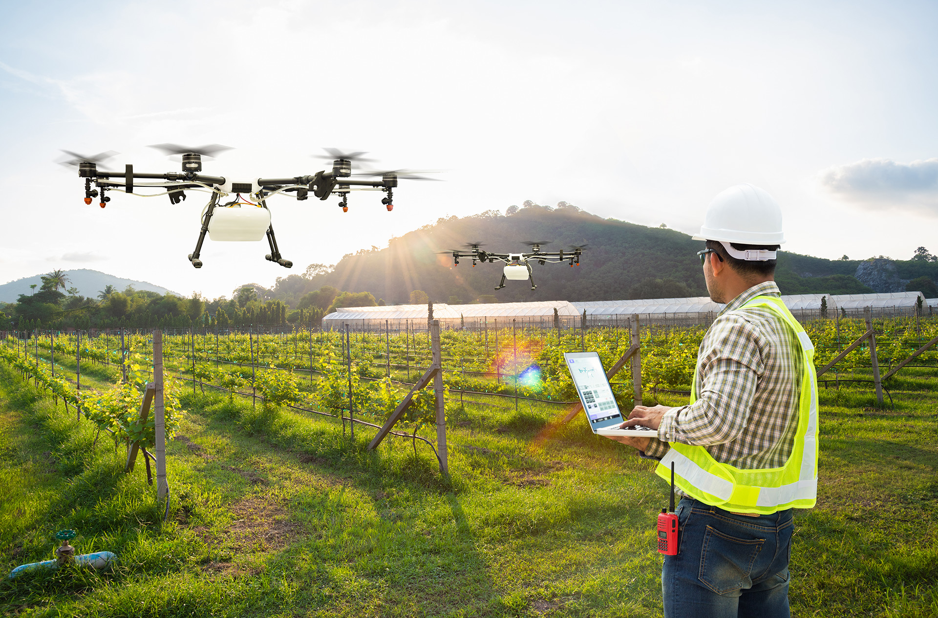
Проект «Умные оросительные системы для аграриев»
помогает сотрудником сельскохозяйственной отрасли решить проблему с неправильным и очень затратным поливом угодий с помощью новой технология для повышения урожайности на основе применения дронов, спутниковых снимков и погодно - климатических условий.
Notes:
Результаты проекта (ценностное предложение или предлагаемое решение):
Пример шаблона формулировки
Для [пользователей - кто они?]
наше [решение - что именно?]
будет [выполнять главную функцию - какую?],
и в отличие от [альтернатив - каких?]
будет иметь [такие-то преимущества - какие?]
пример 2
Для кого (целевой сегмент)
которые недовольны (текущая альтернатива)
наш продукт (ваша продуктовая категория)
который позволяет (ключевое решение)
в отличие (альтернативные решения)
мы делаем (ключевой функционал вашего продукта для конкретного решения проблемы)
пример:
Для молодых людей, живущих в городах до 1 млн. жителей
Которые недовольны качеством и полнотой информации о городских мероприятиях и событий в пабликах вКонтакте и Одноклассниках
Наш продукт – это интернет-сайт и мобильное приложение –афиша городских мероприятий
Который позволяет найти самое интересное мероприятие или событие в своем городе
В отличие от afisha.ru и timeout.ru, которым не интересно публиковать мероприятия в малых городах и с потенциальным количеством посетителей до 500 человек, мы умеем и любим собирать контент для регионов
У нас есть платформа для организаторов мероприятий, сайт и мобильное приложение для пользователей, а также партнерства с крупными агрегаторами событий
пример 3
[Название проекта/стартапа] помогает [название клиентского сегмента] решить [название проблемы] с помощью [технология/ценностное предложение]
Пример: Все Эвакуаторы помогают автолюбителям в любой части России получить эвакуацию и автотехпомощь на дороге 24 часа в сутки 7 дней в неделю по минимальной цене.

Slide 14
Ценность
Экономия расходов
ПО и оборудование стоит в 4-6 раз меньше тракторов и опрыскивателей (1,5 млн за дрон против 6 млн за трактор.
Рост доходов
Из-за движения дронов по воздуху, перестанет происходить наезд на посаженные культуры, это повысит урожайность каждого поля на 20%
Повышение эффективности
Повысится качество урожая за счёт правильного ухода
Уменьшение расхода ГСМ, генератор, который необходим для зарядки аккумуляторов в ча расход 3 л/ч, самый распространненый трактор МТЗ-80: 6 - 7литров.
При средней цене топлива в 65 рублей за литр экономия за смену составит 2750 рублей, за год экономия составляет 577 500.
В данный момент с учетом всех расходов и вычетов, чистая прибыль фермера с поля в 500 Га составляет 200 тысяч рублей в месяц, соответственно при использовании дронов прибыль 240 тысяч в месяц.
Увеличатся часы работы, т.к. дроны могут обрабатывать поля круглосуточно

Slide 15
Бизнес модель
Каналы:
Выездная установка ПО, загрузочные ссылки на форумах и в социальных сетях
Проблема:
Потеря урожая по различным причинам
Большие финансовые затраты
Сложность мониторинга работ
Ключевые метрики:
Общее количество клиентов, мониторинг показателей дронов, средний объём угодий клиента, повышение доходов.
Структура расходов:
Затраты на разработку:
• Создание продукта
• Приобретение оборудования и офисных материалов
• Начальные маркетинговые расходы
Постоянные расходы:
• Заработная плата сотрудников и налоги
• Аренда и содержание инфраструктуры
• Коммунальные услуги и офисные затраты
• Маркетинговые расходы
• Аутсорсинг и дополнительные услуги
Уникальная ценность предложения:
Повышение урожайности и прибыльности сельхоз угодий путем автоматизации и увеличения темпов работы
Решение:
ПШИК – ПО для дронов, которое реализует автоматический пролет и полив, экономит время и средства аграриев и ведёт постоянный мониторинг по средствам NDVI снимков и отчётов приложения
Сегменты клиентов:
Владельцы КФХ, совхозов и прочих сельхоз предприятий
Нерыночное конкурентное преимущество:
Возможность интеграции с компанией изготовителем дронов.
Потоки выручки:
Распространение ПО, дальнейшая техническая поддержка и реализация пожеланий клиента по доработке приложения

Slide 16
Монетизация
Обучение клиентов – почти всегда является разовым действием, поэтому цена фиксированная 3000 рублей.
Доработки системы по желанию клиента – Многие клиенты хотят сделать систему под свои интересы, но часто идеи пользователей являются очень полезными.
Ценообразование будет складываться исходя из сложности задачи и трудозатрат разработчиков (человек часов).
Средняя зарплата программиста – разработчика 550 рублей в час
Продажи подписок на ПО и техническую поддержку – Являются основным направлением монетизации. Стоимость будет складываться на основе земельного фонда клиента. Предварительная стоимость 60 руб/га в год т.к. похожие системы, закрепленные на рынке используют ценнобразование от 40 до 200 рублей.

Slide 17
Необходимые ресурсы для реализации Предполагаемые источники финансирования
Финансы
Заработная плата команде:
Проект реализуется командой из 5 программистов – разработчиков с заработком 550 руб/ч
Итого: 186450 рублей
Маркетинг:
Размещение рекламы на сайтах (70000) Итого: 70000 рублей
Аренда сервера и покупка NDVI снимков:
Средняя стоимость продуктов составляет 25000 и 20000 соответственно.
Итого: 45000 рублей
Источники
Инвесторы
Гранты
Кредиты

Slide 18
Финансовые показатели проекта
Исходя из предыдущего слайда первичная стоимость продукта будет составлять 391450 рублей.
Дальнейшие затраты на заработные платы, маркетинг и необходимого оборудования равняется 321 000 в месяц
При среднем объёме с/х предприятий в 1000 Га, понадобится 7 продаж в месяц, чтобы проект приносил прибыль. В таком случае чистая прибыль с продажи составляет 365400 рублей в месяц + 18270 рублей за обучения = 383670 рублей в месяц
При удачных продажах проект окупается за 10 месяцев.
Если темп продаж в течении года не будет снижаться, то прибыль за 12 месяцев составит 752040 рублей.

Slide 19
Дорожная карта
  Формирование команды
  Сбор информации
  Разработка ПО и приложения
Февраль – Апрель 2025
  Расчёт финансовой сферы
  Поиск технической составляющей
Апрель – Июнь 2025
  Общий сбор продукта
  Тестирование
  Регистрация РИД
  Публикация
Июнь – Декабрь 2025
  Первые продажи
  Сбор обратной связи
Январь – Май 2026

Slide 20
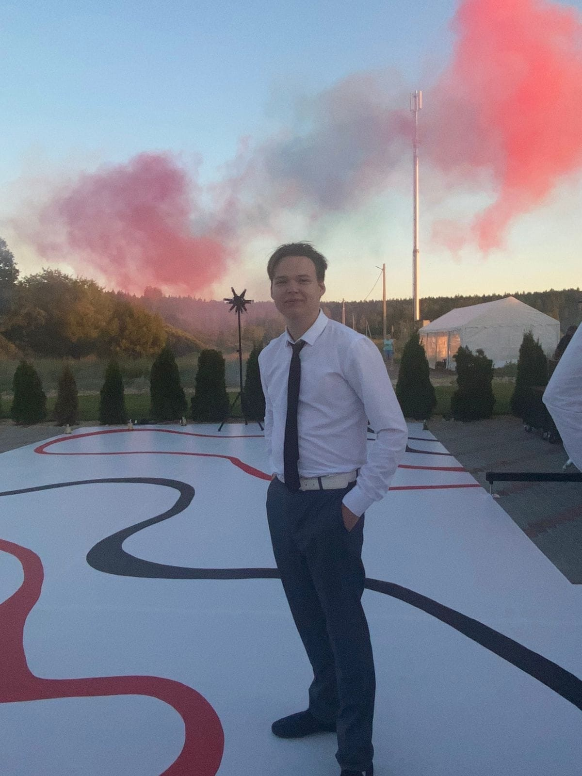
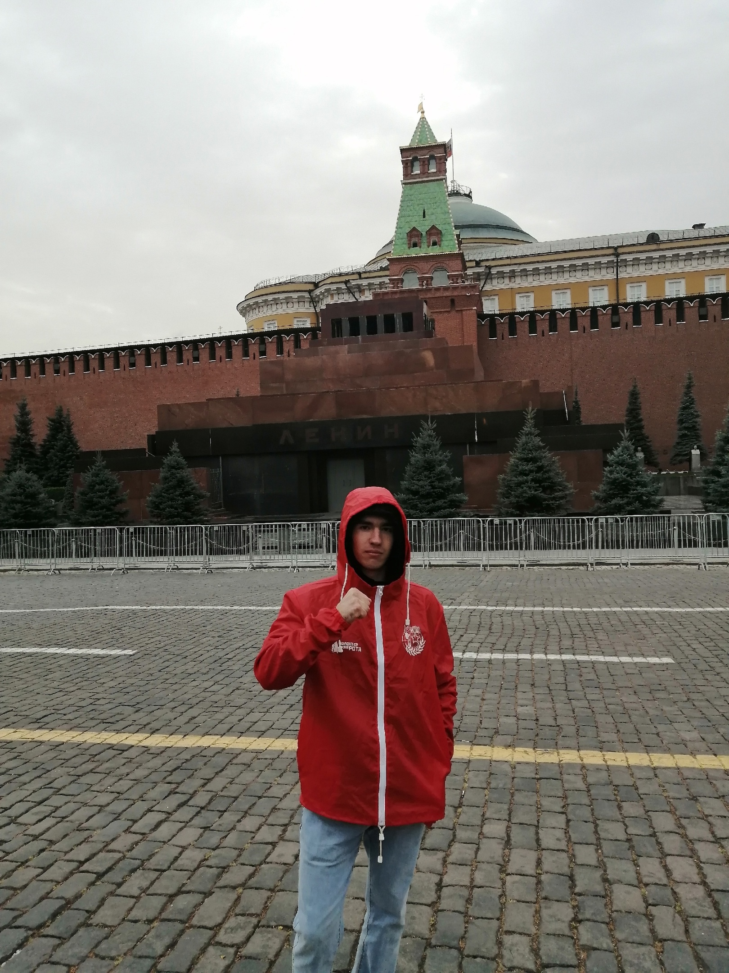
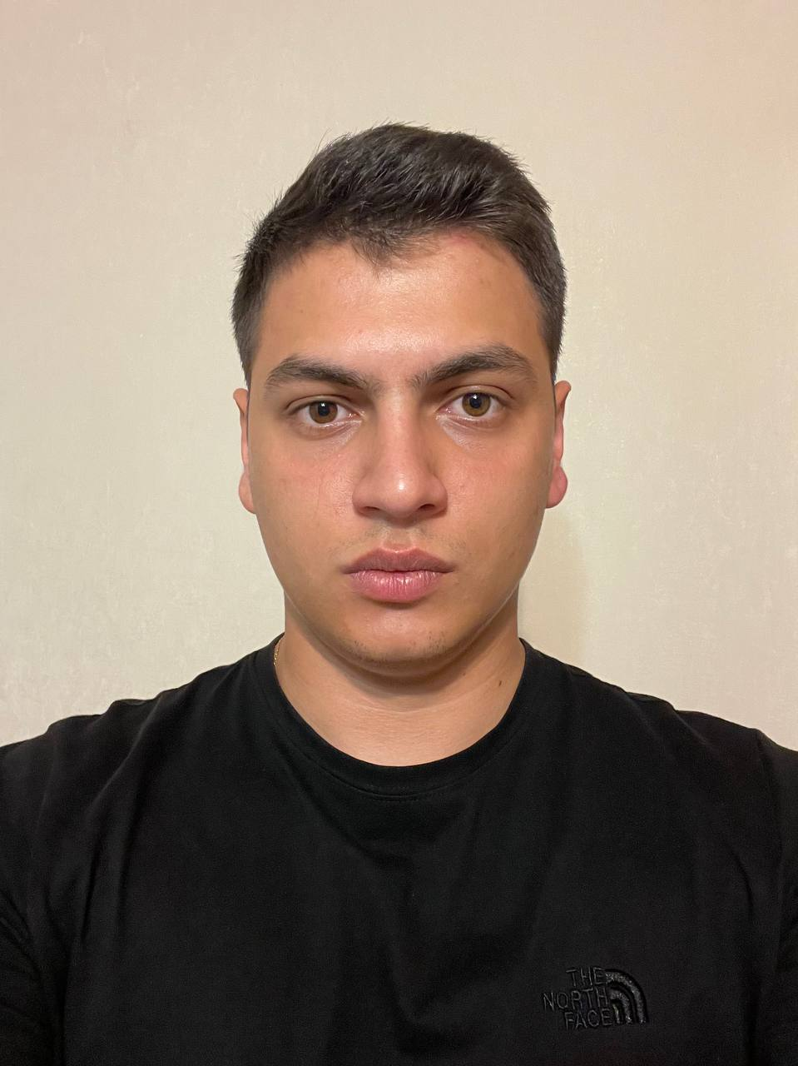
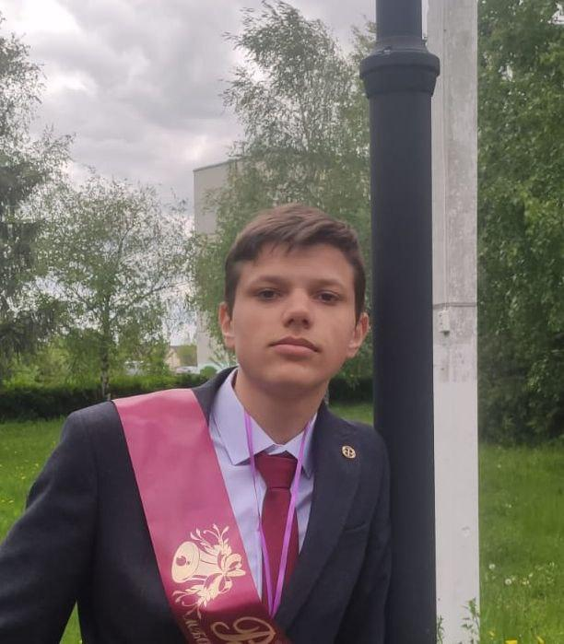
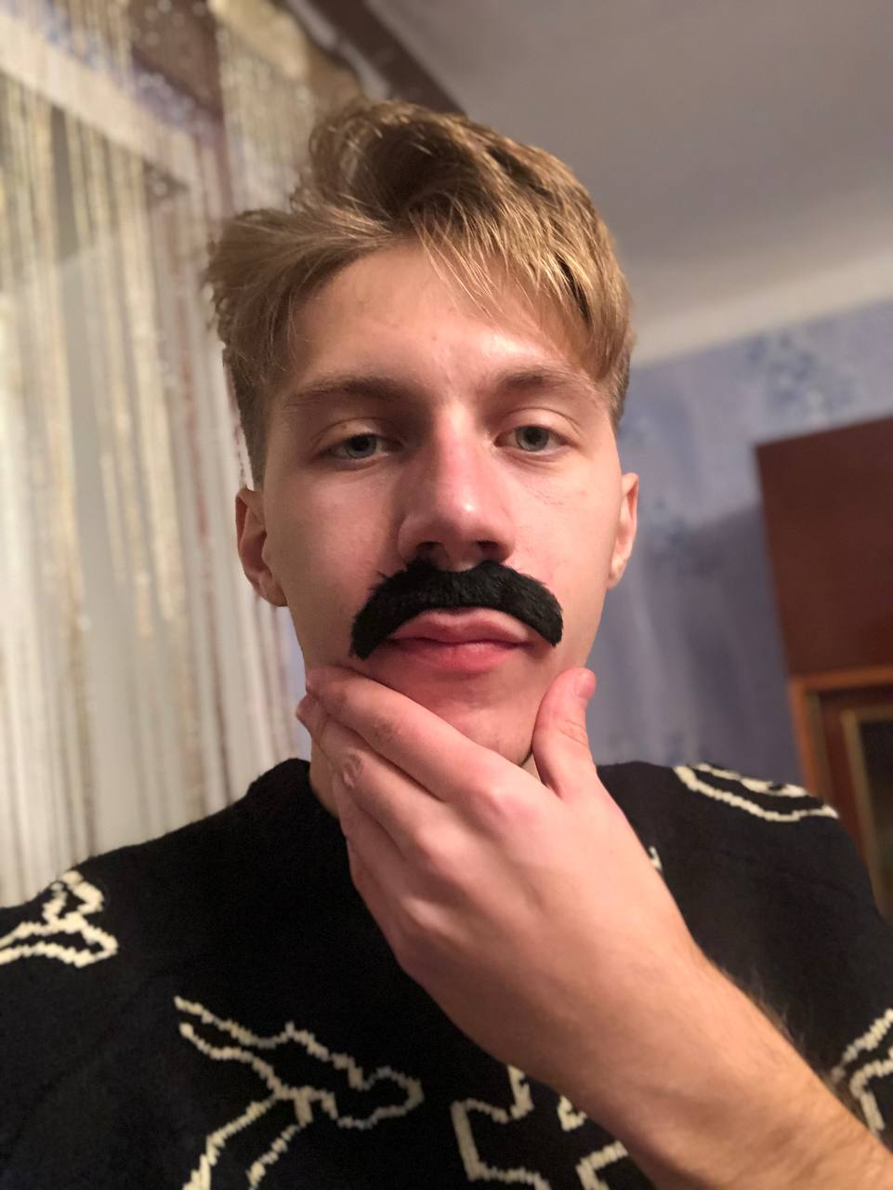
Команда проекта
Дюжев Егор
Капитан
Стяблин Дмитрий
Программист
Савельев Дмитрий
Агроном-программист
Куланин Сергей
Программист
Бердников Антон
Дизайнер-программист
Notes:
Почему вы и ваша команда – подходящие люди, чтобы построить и вырастить эту компанию? Какой опыт есть у вас, которого нет у других? Выделите ключевых членов команды, их успехи в других компаниях и ключевые знания, которые они привносят.

Slide 21
Умные оросительные системы для аграриев
Название команды: «агроПШИК»

